Slide 1
پردازنده هاي چند هسته اي
استاد: دکتر سعيد پارسا
ارائه دهنده: محمد حمزه ئي

Slide 2
Prof. Arvind Dream!!
A time when Freshmen will be taught
sequential programming
as a special case of
parallel programming

Slide 3
بحران نرم افزاري اول
زمان: 1960-70
مشکل: برنامه نويسي به زبان اسمبلي
نياز به تجريد و قابليت جابه جايي بدون از دست دادن کارايي برنامه ها
راه حل: زبان هاي سطح بالا مانند فرترن و c

Slide 4
بحران نرم افزاري دوم
زمان: 1980-90
مشکل: ناتواني در ساخت و نگهداري برنامه هاي کاربردي پيچيده که به صورت گروهي ايجاد مي شوند
کامپيوترها مي توانستند برنامه هايي با پيچيدگي بالاتر را اجرا کنند
نياز به قابليت انعطاف و قابليت نگهداري براي برنامه ها
کارايي بالا مطرح نبود با توجه به قانون مور (Moor) بدست مي آمد

Slide 5
بحران نرم افزاري دوم
راه حل:
برنامه نويسي شي گرا
متدولوژي هاي نرم افزاري بهتر
ابزارهاي بهتر براي ايجاد برنامه ها

Slide 6
امروزه: برنامه نويسان و پردازنده ها!!
برنامه نويسان چيزي در مورد پردازنده نمي دانند!
زبانهاي سطح بالا به صورت انتزاعي پردازنده ها را مخفي مي کنند
بايت کد جاوا مستقل از ماشين است
بر مبناي قانون مور به منظور بدست آوردن سرعت بالاتر نيازي نيست برنامه نويسان چيزي در مورد پردازنده ها بدانند
برنامه اي که 30 سال پيش به زبان c نوشته شده است همچنان کار مي کند و بر روي کامپيوترهاي امروزي بسيار سريعتر اجرا مي شود

Slide 7
منشا بحران سوم
زمان: 2005-…
مشکل: کارايي برنامه هاي ترتيبي!! (قانون مور!)
نياز به بهبود کارايي منطقي و پيوسته براي برنامه ها
براي پشتيباني جنبه هاي جديد و حجم بالا و در حال رشد داده ها
پردازنده هاي چند هسته اي!
مدل هاي برنامه نويسي موازي
تبديل برنامه هاي بازمانده ترتيبي به موازي

Slide 8
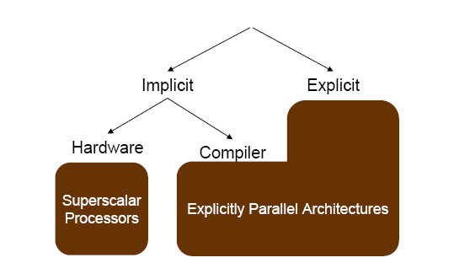
موازي سازي

Slide 9
برنامه نويسي همروند و موازي
برنامه همرند
مجمرعه اي از نخ هاي ترتيبي که به صورت موازي (منطقي) اجرا مي شوند
پياده سازي
چند برنامگي
اجراي نخ ها بر روي يک پردازنده با تعويض اجراي آنها
چند پردازنده اي
اجراي نخ ها بر روي يک سيستم چند پردازنده اي يا چند هسته اي
پردازش توزيع شده
اجراي نخ ها بر روي چند ماشين مختلف

Slide 10
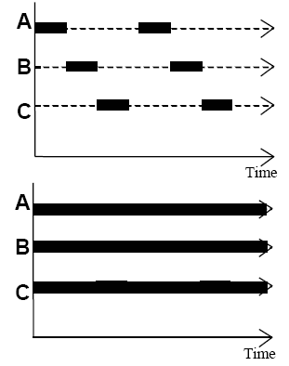
برنامه هاي همروند و موازي
همروندي فقط اجراي موازي نيست!
همروندي به صورت اجراي interleaved
پردازش همزمان منطقي
اجرا بر روي يک پردازنده
اجراي موازي
پردازش همزمان فيزيکي
اجرا بر روي چند پردازنده

Slide 11
همگام سازي
تمامي حالات اجرايي نخ ها، اجراي صحيح و قابل قبول نيستند
مکانيسم هاي همگام سازي براي محدود کردن حالات مختلف اجرايي
همگام سازي با دو هدف صورت مي گيرد
امن بودن برنامه در به روز رساني هاي مشترک
جلوگيري از شرايط مسابقه! (race conditions)
هماهنگي اعمال نخ ها

Slide 12
امن بودن
دسترسي همزمان چند نخ به منبع مشترک
امن اگر:
تمامي دسترسي ها اثري بر منبع نداشته باشند
خواندن يک متغير
يا دسترسي ها خنثي (idempotent) باشند
Y=sign(a); , a=a*2;
يا تنها يک دسترسي در هر زمان
انحصار متقابل (mutual exclusion)

Slide 13
کارايي برنامه هاي موازي
پوشش (coverage) يا ميزان بخش هاي موازي
دانه بندي (granularity) بخش ها ميان پردازنده ها
محلي بودن (locality) محاسبات و ارتباطات

Slide 14
پوشش
قانون آمدال (Amdahl)
بهبود کارايي حاصل از استفاده از مقداري مد سريعتر اجرايي در برنامه (بخش هاي موازي)، محدود به ميزان زماني از برنامه دارد که مد سريعتر مي تواند استفاده شود
Speedup = 100/60 = 1.67

Slide 15
دانه بندي
دانه بندي يک معيار کيفي از ميزان محاسبات به ارتباطات دارد
انواع دانه بندي
دانه ريز (fine-grain)
دانه درشت (course-grain)

Slide 16
دانه بندي
موازي سازي دانه ريز
نسبت کم محاسبات به ارتباطات
سربار ارتباطي بالا
شانس کمتر براي افزايش کارايي
موازي سازي دانه درشت
نسبت بالاي محاسبات به ارتباطات
شانس بالا براي افزايش کارايي
سخت بودن توازن بار پردازنده ها (load balancing)
توازن بار ايستا
توازن بار پويا

Slide 17
دانه بندي و کارايي
توازن بار کاري
ميزان و نحوه توزيع بار ميان هسته ها
همگام سازي
وجود محدوديت در ترتيب اجرا
ارتباطات
وجود هزينه ارتباطي

Slide 18
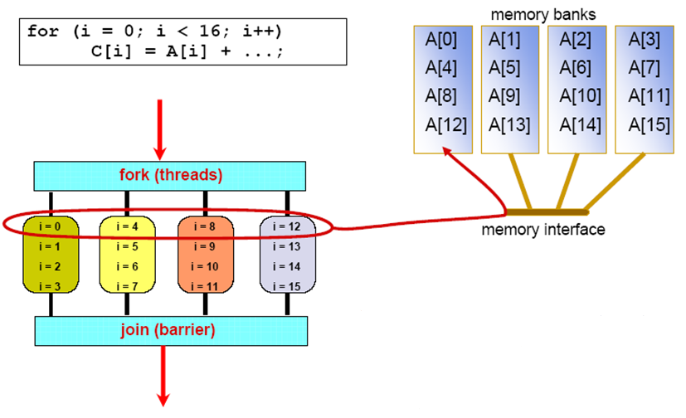
محلي بودن

Slide 19
Any question?

